Slide 1

02_JSP 너 뭐냐?
1) JSP 스크립트 요소

Slide 2
JSP (Java Server Page)
⊙ JAVA를 이용하여 동적인 웹페이지를 만들기 위해 개발한 기술
- 브라우저는 기본적으로 HTML 형식의 문서만을 표시할 수 있음
- 사용자의 요청에 맞는 결과를 동적으로 표시해주는 웹 페이지를 웹 서버 측에서 사용자에게 전송하기 위해선 요청의 처리결과에 따라서 자동으로 응답을 생성할 수 있는 역할을 하는 프로그램이 필요한데 이를 동적인 웹 페이지를 만들 수 있는 기술(JSP 등)을 사용하여 사용자가 요청시 서버에서 작업 결과를 전달 표시할 수 있음.
HTML 코드에 자바 코드를 삽입해서 만든 페이지 : 서버측에서 동작되는 언어 (Server Side Language)
Client
Request
Web Server
Request
JSP
Response
Response

Slide 3
Servlet vs JSP
⊙ Servlet 과 JSP 비교
 | Servlet | JSP
형식
특징 | Java 코드 내에 HTML 코드가 삽입되는 형태임. 따라서 HTML 을 작성하는 Java 코드 작업이 복잡함. | HTML 코드 내에 Java 코드가 삽입되는 형태임. Servlet에 비해서 HTML 코드를 쉽게 작성할 수 있음.
목적 | Java 코드를 이용한 Business Logic 처리에 적합함. 따라서 MVC 패턴의 Controller 역할로 사용됨. | Tag를 이용한 Presentation Logic 처리에 적합함. 따라서 MVC 패턴의 View 역할로 사용됨.
Java 코드
HTML 코드
HTML 코드
Java 코드

Slide 4
JSP (Java Server Page)
⊙ JAVA 코드 맛보기
result.jsp
<%@ page import="com.hanul.study.CalcDTO" %>
<%@ page language="java" contentType="text/html; charset=UTF-8" pageEncoding="UTF-8"%>
<% request.setCharacterEncoding("utf-8");
CalcDTO dto = (CalcDTO) request.getAttribute("dto"); %>
<!DOCTYPE html>
<html>
<head>
<meta charset="UTF-8">
<title>누적합 결과</title>
</head>
<body>
첫 번째 수 : <%=dto.getNum1() %> <br/>
두 번째 수 : <%=dto.getNum2() %> <br/>
누적 합 : <%=dto.getSum() %>
</body>
</html>
검정색 글씨 : HTML 코드 – 브라우저에서 동작
주황색 글씨 : JAVA 문법 – JVM(Java Virtual Machine)에서 실행 후 결과를 브라우저가 인식할 수 있도록 HTML 코드 형식으로 변환 후 클라이언트에게 전송함
① result.jsp 가 result_jsp.java(서블릿) 으로 변경 ② result_jsp.java 가 result_jsp.class(클래스)로 컴파일 ③ result_jsp.class가 실행
Notes:
\workspace\.metadata\.plugins\org.eclipse.wst.server.core\tmp0\work\Catalina\localhost\fp\org\apache\jsp

Slide 5
JSP (Java Server Page) : JSP 구성 요소
JSP 구성 요소
1. JSP 스크립트 요소(프로그래밍 적인 요소)
1) 스크립트릿(Scriptlet) : 가장 많이 사용되는 요소
<% 자바 코드 %>
<%
문장 1; 문장 2; 문장 3; ….
%>
<%@ page import="com.hanul.study.CalcDTO" %>
<%@ page language="java" contentType="text/html; charset=UTF-8" pageEncoding="UTF-8"%>
<% request.setCharacterEncoding("utf-8");
CalcDTO dto = (CalcDTO) request.getAttribute("dto"); %>
<!DOCTYPE html>
<html>
<head>
<meta charset="UTF-8">
<title>누적합 결과</title>
</head>
<body>
첫 번째 수 : <%=dto.getNum1() %> <br/>
두 번째 수 : <%=dto.getNum2() %> <br/>
누적 합 : <%=dto.getSum() %>
</body>
</html>
Notes:
1. 서블릿에서 HTML 응답을 만들어 내기 위해선 HTML 태그를 PrintWriter 등의 클래스를 사용해 출력 객체를 생성한 후 일일이 출력해주어야 하는데 코드가 길어지고 유지/보수의 어려움을 스크립틀릿을 사용하여 극복… HTML 코드는 그대로 사용하고 자바 코드로 이뤄진 비즈니스 로직 부분은 <% .. %> 의 스크립틀릿 태그를 사용하여 구분함으로써 out 객체를 사용하지 않고도 HTML 응답 코드를 만들어 낼 수 있음.

Slide 6
JSP (Java Server Page) : JSP 구성 요소
JSP 구성 요소
1. JSP 스크립트 요소(프로그래밍 적인 요소)
2) JSP 지시어 (Directive) : MIME Type, Import, JSTL 등
<%@ ….. %>
<%@ page contentType = “text/html; charset=utf-8” %>
<%@ page import = “com.hanul.study.CalcDTO” %>
<%@ taglib prefix=“c” url = http://java.sun.com/jsp/jstl/core %>
<%@ page import="com.hanul.study.CalcDTO" %>
<%@ page language="java" contentType="text/html; charset=UTF-8" pageEncoding="UTF-8"%>
<% request.setCharacterEncoding("utf-8");
CalcDTO dto = (CalcDTO) request.getAttribute("dto"); %>
<!DOCTYPE html>
<html>
<head>
<meta charset="UTF-8">
<title>누적합 결과</title>
</head>
<body>
첫 번째 수 : <%=dto.getNum1() %> <br/>
두 번째 수 : <%=dto.getNum2() %> <br/>
누적 합 : <%=dto.getSum() %>
</body>
</html>

Slide 7
JSP (Java Server Page) : JSP 구성 요소
JSP 구성 요소
1. JSP 스크립트 요소(프로그래밍 적인 요소)
3) 선언문 (Declaration) : 멤버변수와 메소드 선언시 사용
<%! 자바 코드 %>
<%! public void 메소드명(매개변수) { ~~ 코드 구현 ~~ } %>
<%@ page language=“java” contentType=“text/html; charset=UTF-8” pageEncoding=UTF-8” %>
<% int num1 = 1;
int num2 = 100;
int sum = getSum(num1, num2);
%>
<%! public int getSum(int num1, int num2) {
int sum = 0;
for(int i = num1; i <= num2; i++) {
sum += i;
} return sum;
} %>
Notes:
1. 서블릿에서 HTML 응답을 만들어 내기 위해선 HTML 태그를 PrintWriter 등의 클래스를 사용해 출력 객체를 생성한 후 일일이 출력해주어야 하는데 코드가 길어지고 유지/보수의 어려움을 스크립틀릿을 사용하여 극복… HTML 코드는 그대로 사용하고 자바 코드로 이뤄진 비즈니스 로직 부분은 <% .. %> 의 스크립틀릿 태그를 사용하여 구분함으로써 out 객체를 사용하지 않고도 HTML 응답 코드를 만들어 낼 수 있음.

Slide 8
JSP (Java Server Page) : JSP 구성 요소
JSP 구성 요소
1. JSP 스크립트 요소(프로그래밍 적인 요소)
4) 표현식 (Expression) : 값 출력시 사용
<%= 자바 코드 %>
<%= 변수명 %>
<%= 리턴값이 있는 메소드 호출문 %>
<%= 수식 %>
표현식 태그 내 세미콜론(;) 사용하지 않음
<%@ page import="com.hanul.study.CalcDTO" %>
<%@ page language="java" contentType="text/html; charset=UTF-8" pageEncoding="UTF-8"%>
<% request.setCharacterEncoding("utf-8");
CalcDTO dto = (CalcDTO) request.getAttribute("dto"); %>
<!DOCTYPE html>
<html>
<head>
<meta charset="UTF-8">
<title>누적합 결과</title>
</head>
<body>
첫 번째 수 : <%=dto.getNum1() %> <br/>
두 번째 수 : <%=dto.getNum2() %> <br/>
누적 합 : <%=dto.getSum() %>
</body>
</html>
Notes:
4. 선언문 또는 스클립틀릿에서 선언 된 변수값이나 메소드의 리턴값을 스크립틀릿 태그 외부에서 출력하기 위해 사용되는 방법

Slide 9
JSP (Java Server Page) : JSP 구성 요소
JSP 구성 요소
1. JSP 스크립트 요소(프로그래밍 적인 요소)
5) 주석 : 문서(코드)에 대한 보충 설명 (컴파일 되지 않음)
JSP 주석 : <%-- 설명 --%> ▶ 소스보기를 하면 출력이 안된다.
HTML 주석 : <!-- 설명 --> ▶ 소스보기를 하면 주석의 내용이 출력된다.
2. UI 요소 (화면 구현 요소)
6) HTML
7) CSS
8) javascript, jQuery
Notes:
1. 서블릿에서 HTML 응답을 만들어 내기 위해선 HTML 태그를 PrintWriter 등의 클래스를 사용해 출력 객체를 생성한 후 일일이 출력해주어야 하는데 코드가 길어지고 유지/보수의 어려움을 스크립틀릿을 사용하여 극복… HTML 코드는 그대로 사용하고 자바 코드로 이뤄진 비즈니스 로직 부분은 <% .. %> 의 스크립틀릿 태그를 사용하여 구분함으로써 out 객체를 사용하지 않고도 HTML 응답 코드를 만들어 낼 수 있음.

Slide 10
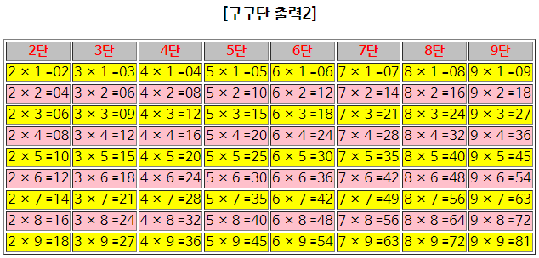

Slide 11
JSP (Java Server Page) : JSP 구성 요소
JSP 구성 요소
2. JSP 내장 객체 (Implicit Object)
JSP 페이지 내에서 제공하는 특수한 레퍼런스 타입의 변수로 선언과 객체 생성없이 사용 가능
(Scriptlet 태그 및 Expression 태그에서만 사용 가능)
내장객체 | 설 명
request | 웹 브라우저의 요청 정보를 저장하고 있는 개체
response | 웹 브라우저의 요청에 대한 응답 정보를 저장하고 있는 객체
out | JSP 페이지 출력할 내용을 가지고 있는 출력 스트림 객체
session | 하나의 웹 브라우저 내에서 정보를 유지하기 위한 세션 정보를 저장하고 있는 객체
application | 웹 애플리케이션 Context의 정보를 저장하고 있는 객체
config | JSP 페이지에 대한 설정 정보를 저장하고 있는 객체
page | JSP 페이지를 구현한 자바 클래스 객체
page context | JSP 페이지에 대한 정보를 저장하고 있는 객체
exception | JSP 페이지에서 예외가 발생한 경우에 사용되는 객체

Slide 12
JSP (Java Server Page) : JSP 구성 요소
JSP 구성 요소
3. JSP Action Tag : 프로그래밍적인 요소 → 태그적인 요소
많은 자바 코드를 포함하고 있는 Scriptlet tag를 제거 및 감소할 목적으로 제공됨.
즉, 자바 코드 대신 액션 태그만을 가지고 동일한 결과를 얻을 수 있도록 함.
액션태그명 | 액션태그 | 설명
useBean | <jsp:useBean … /> | 객체를 생성하는 태그 (JSP에서 데이터를 관리하는 부분을 별도의 클래스로 작성하는 것)
setProperty | <jsp:setProperty … /> | DTO 객체에 있는 setter method 호출 (데이터 저장)
getProperty | <jsp:getProperty … /> | DTO 객체에 있는 getter method 호출 (데이터 추출)
forward | <jsp:forward … /> | forward() 방식으로 동적페이지 전환
param | <jsp:param … /> | 페이지 전환시 매개변수를 추가 전달하기 위한 태그
include | <jsp:include … /> | 다른 페이지의 실행 결과를 현재 페이지에 포함시킬 때 사용
include 비교 | <%@ include file="~~.jsp" %> ▶ JSP 지시자 | <jsp : include page="~~~.jsp" /> ▶ Action Tag

Slide 13
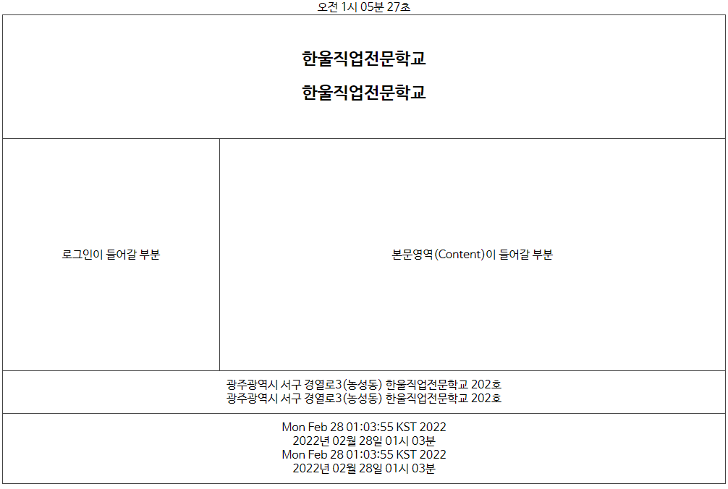

Slide 14
JSP (Java Server Page) : JSP 구성 요소
JSP 구성 요소
4. EL (Expression Language) 문법 (표현식)
데이터를 출력하기 위한 언어로서 문법이 직관적으로 사용하기 쉽게 구성됨.
기본 형식 | ${ 표현식(또는 출력값) }
EL 내장 객체 및 연산자
내장 객체 | 설명 | 연산자 | 설명
param | 파라미터 값 참조시 사용 | . | 자바빈 또는 Map에 접근시 사용
paramValues | 파라미터 배열 값 참조시 사용 | [] | 배열 또는 List 접근시 사용
Scope | 공유(접근) 영역 (page, request, session, application) | () | 우선순위 연산자
cookie | 쿠키 정보 참조시 사용 | empty | 값이 null인지 판단하는 연산자로 true 리턴
initParam | context 초기화 파라미터 참조시 사용 | +,-,*,/,% | 산술 연산자 및 나머지 연산자
pageContext | pageContext 참조시 사용 | &&, ||, ! | 논리 연산자
 |  | ==,>,>=, <,<=,!= | 비교 연산자

Slide 15
JSP (Java Server Page) : JSP 구성 요소
JSP 구성 요소
5. Scope 내장 객체 : 공유범위
내장 객체명 | 내 용 | 비 고
pagecontext Scope | - pageContext 내장객체를 이용하여 바인딩(연결) 객체를 공유 - 객체를 만든(setAttribute()) jsp 페이지(현재 페이지)에서만 사용 가능 | ○ scope 내장객체 바인딩 객체 생성 형식 : 내장객체.setAttribute(name, value); name : 문자열(식별자), value : 공유객체(값) ex) session.setAttribute("dto", dto); ○ scope 내장객체 바인딩 객체 얻기 형식 : 내장객체.getAttribute(name); ex) session.getAttribute("dto");
request Scope | - request 내장객체를 이용하여 바인딩(연결) 객체를 공유 - 객체를 만든 jsp 페이지(현재 페이지)와 요청(forward()) 한 jsp 페이지에서만 사용 가능
session Scope (Login, 장바구니 등에 활용) | - session 내장객체를 이용하여 바인딩(연결) 객체를 공유 - 모든 jsp 페이지에서 사용 가능 - 세션 속성값을 설정하여 지정한 시간 또는 웹브라우저가 열려 있는 동안만 사용 가능
application Scope | - application 내장객체를 이용하여 바인딩(연결) 객체를 공유 - 모든 jsp 페이지에서 사용 가능 - 웹브라우저가 종료되어도 서버가 중지되기 전까지 사용 가능

Slide 16
★ JSTL(JSP Strandard Tag Library)
○ JSP 스크립틀릿 안에서 JAVA 언어로 프로그래밍했던 코드를 태그형태로 변환해 주는 라이브러리
○ JSTL 라이브러리 설치하기
- Apache Tomcat(https://tomcat.apache.org) > Dowonload > Taglibs
- Standard-1.2.5 > Jar Files : Impl, Spec, EL, Compat 4개 다운로드
- D:\개발자프로그램\JSTL 폴더 생성 후 다운로드 후 복사
- WebContent > WEB-INF > lib 붙여넣기
○ JSTL Tag 종류 : JSP 문서 상단에 지시자를 작성 할 것
- 기본프로그래밍 Tag : 변수, 배열, if, switch ~ case, for 등 ▶ core
<%@ taglib prefix="c" uri="http://java.sun.com/jsp/jstl/core" %>
- 국제화(포맷팅) Tag : 날짜, 시간, 통화기호, 백분율 등 표시형식 변환 ▶ format
<%@ taglib prefix="fmt" uri="http://java.sun.com/jsp/jstl/fmt" %>
- 함수 Tag : JAVA String Class에서 제공하는 메소드 ▶ function
<%@ taglib prefix="fn" uri="http://java.sun.com/jsp/jstl/functions" %>

Slide 17
Servlet (Controller) 생성하는 방법
- Library(API) : servlet-api.jar (c:\tomcat_web\lib) → JRE > lib > ext : 복사&붙여넣기
- Java Resources > src > 마오 > New > Servlet : Servlet 마법사 실행
- ① Java Package, Class Name 입력
- ② URL Mappings → /xx.do ▶ <form action="xx.do" ~~>
- ③ [v]service 체크 > Finish
- 불필요한 코드삭제 : service() 메소드는 삭제하지 말 것!
- Servlet Mappings(수동설정) : WebContent > WEB-INF > web.xml
web.xml
Servlet 흐름도
<?xml version="1.0" encoding="UTF-8"?>
<web-app xmlns:xsi="http://www.w3.org/2001/XMLSchema-instance"
xmlns="http://xmlns.jcp.org/xml/ns/javaee"
xsi:schemaLocation="http://xmlns.jcp.org/xml/ns/javaee http://xmlns.jcp.org/xml/ns/javaee/web-app_3_1.xsd" id="WebApp_ID" version="3.1">
<display-name>02.MVC</display-name>
<welcome-file-list>
<welcome-file>index.html</welcome-file>
<welcome-file>index.htm</welcome-file>
<welcome-file>index.jsp</welcome-file>
<welcome-file>default.html</welcome-file>
<welcome-file>default.htm</welcome-file>
<welcome-file>default.jsp</welcome-file>
</welcome-file-list>
<!-- Servlet Class 정의 -->
<servlet>
<display-name>Servlet Class Name</display-name>
<servlet-name>Servlet Class Name</servlet-name>
<servlet-class>Servlet Class Name</servlet-class>
</servlet>
<!-- Servlet Mapping 정의 -->
<servlet-mapping>
<servlet-name>Servlet Class Name</servlet-name>
<url-pattern>/xx.do</url-pattern>
</servlet-mapping>
</web-app>
==================================================================
○ HelloServlet
HelloServlet.html → web.xml → hs.do → HelloServlet.java → HelloServlet.class
○ Servlet01
SuCalc01.html → web.xml → s01.do → Servlet01.java
○ Servlet02
SuCalc02.html → web.xml → s02.do → Servlet02.java → SumMachine.getSum()
↓
result.jsp ←--------------------- return ←---------- sum
|==============|======================================|===================|
View Controller Model

